Slide 1

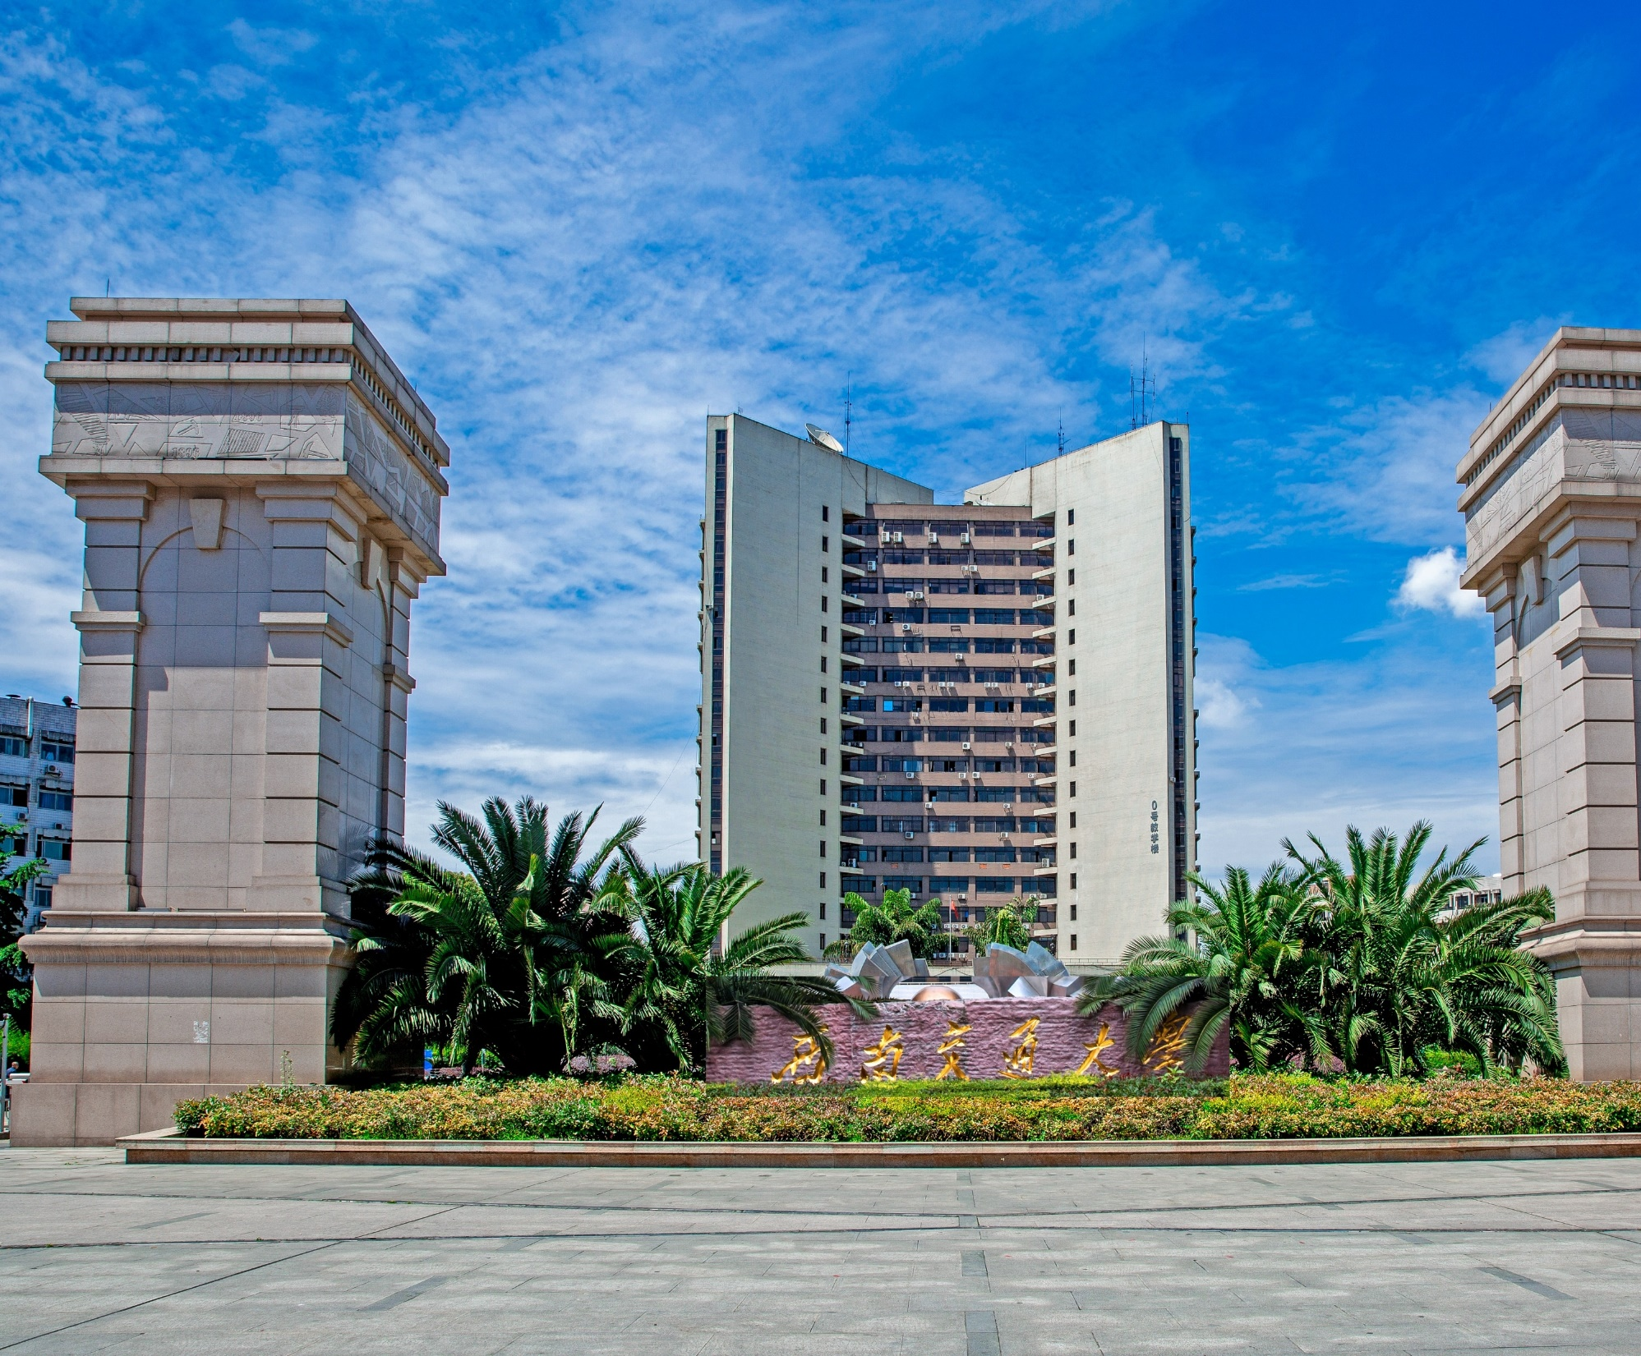


使用PocketPal、Llama.cpp 在手机端本地部署小型大模型

Slide 2



使用工具介绍
PocketPal AI 是一款袖珍型 AI 助手，由直接在手机上运行的小型语言模型 （SLM） 提供支持。PocketPal AI 专为 iOS 和 Android 设计，让用户无需互联网连接即可与各种 SLM 进行交互。
直接下载途径：google play商店、APKPure
Github：
https://github.com/a-ghorbani/pocketpal-ai
Termux 是一款适用于 Android 的终端模拟器，它提供了一个类似 Linux 的环境，可以直接在手机上运行命令行工具、开发代码、管理服务器等。本PPT用于下载Llama.cpp 并操作Llama.cpp
直接下载途径：google play商店、APKPure
Github：
https://github.com/termux/termux-app/releases
Llama.cpp 是一个用 C++ 编写的轻量级推理引擎，用于在本地设备上运行 Meta（Facebook）LLaMA 系列大语言模型，无需 GPU，只用 CPU 也能跑，可以在 PC、Mac、Linux、Android，甚至树莓派上运行。
下载途径：通过Termux中的命令行下载
Github：
https://github.com/ggml-org/llama.cpp

Slide 3
PocketPal Ai 与 Llama.cpp对比
特性 | PocketPal | Llama.cpp
开源性 | 开源 | 开源
用户界面 | 自带图形界面 | 完全通过命令行操作
模型支持 | 支持各种模型，使用多大模型取决于手机性能 | 支持多种模型，使用多大模型取决于手机性能
硬件支持 | 支持两种手机操作系统（Android、IOS） | 可以在 PC、Mac、Linux、Android，甚至树莓派上运行
适用场景 | 适用于新手快速部署蒸馏模型，离线使用 | 适用于有一点代码基础的同学在手机端本地部署小型大模型，离线使用
性能表现 | 推理速度快，性能取决于下载的模型大小，以及手机的性能 | 推理速度快，性能取决于下载的模型大小，以及手机的性能

Slide 4
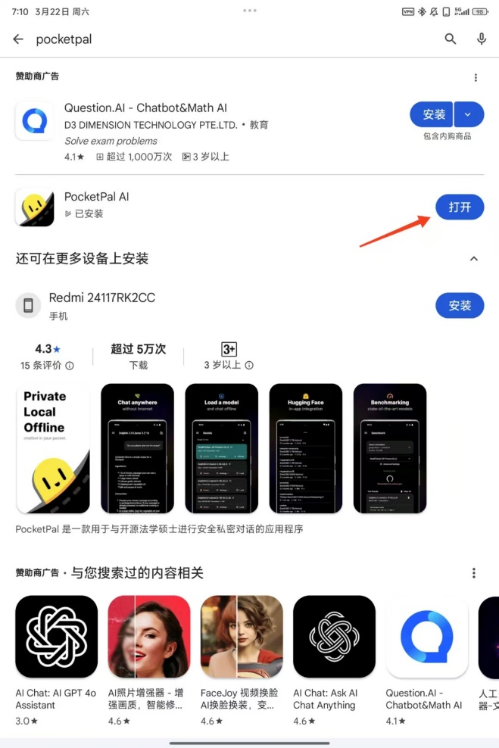
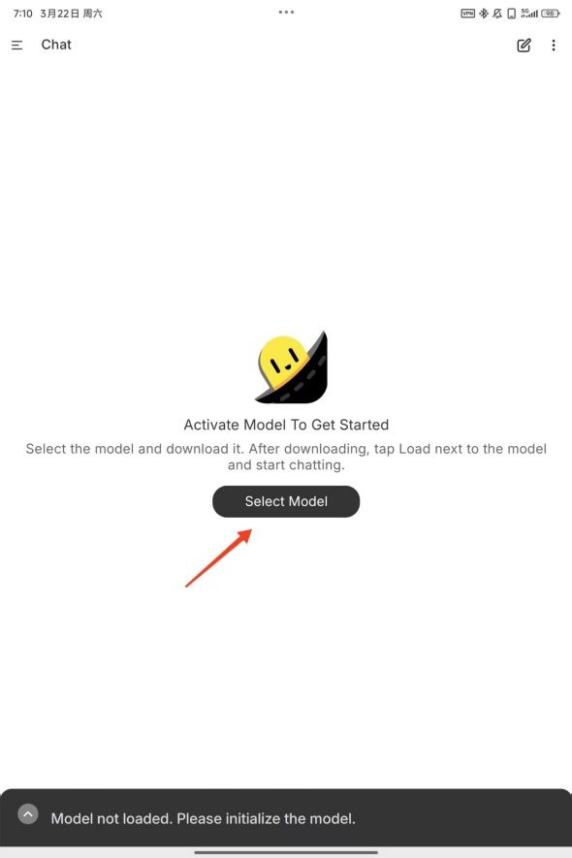
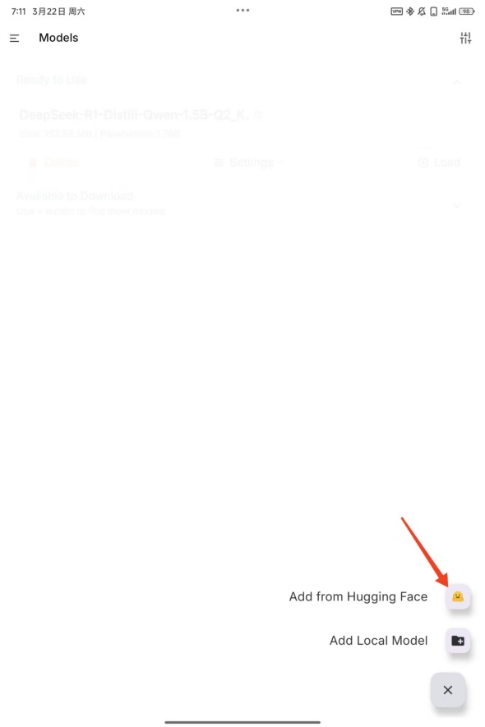
PocketPal AI部署Deepseek-r1:1.5B模型
Step 1：下载PocketPal AI软件
Step 2：进入选取模型界面
进入google play商店 或 APKPure搜索PocketPal AI，点击下载。
点击Select Model,然后点击Add from Hugging Face进入选取模型界面。

Slide 5
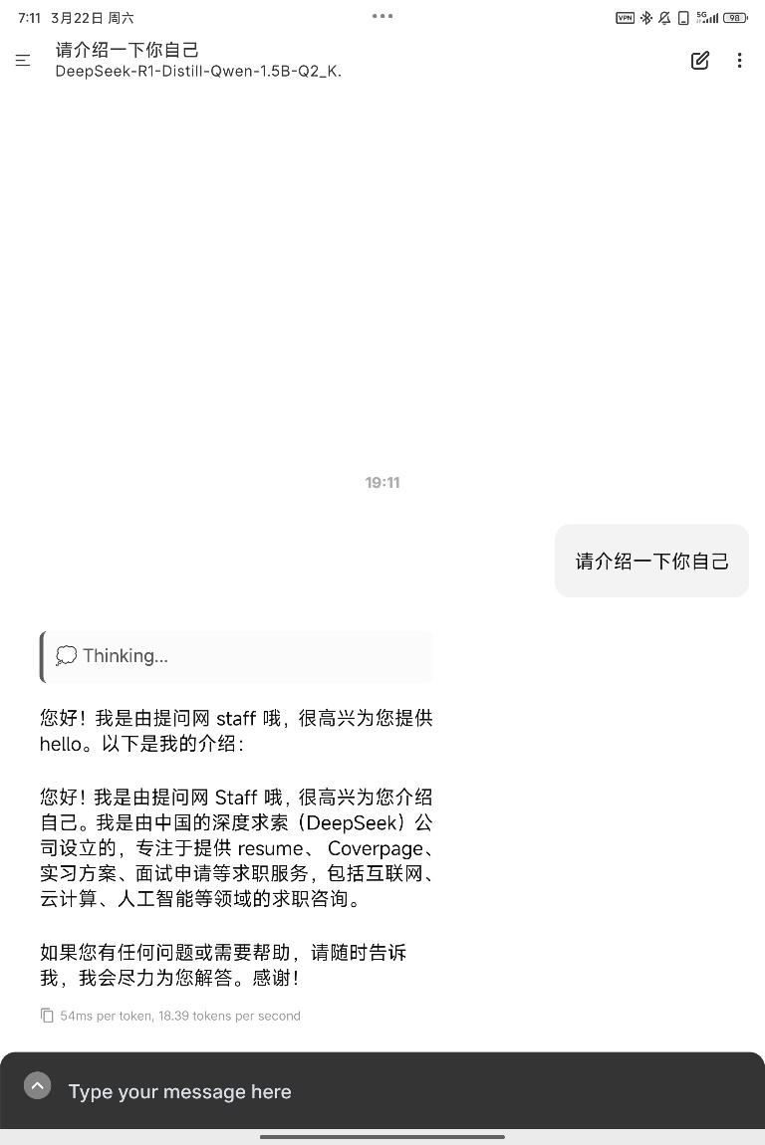
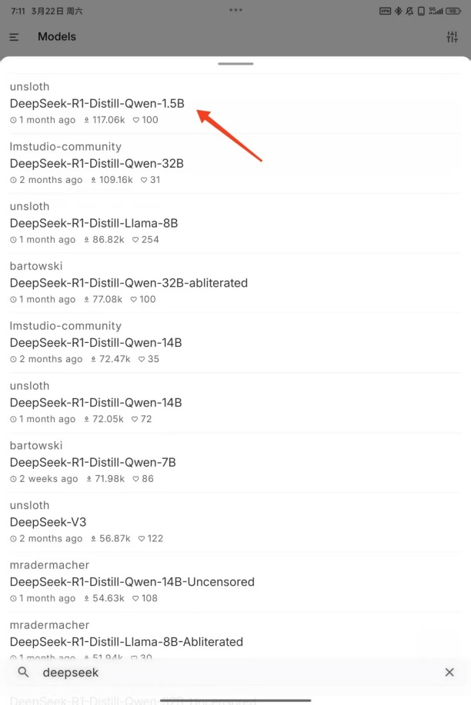
PocketPal AI部署Deepseek-r1:1.5B模型
模型运行效果
Step 3：下载1.5Bdeepseek小型大模型
在模型选取页面选择1.5B参数量的模型，下载期间不要离开否则会下载失败。

Slide 6
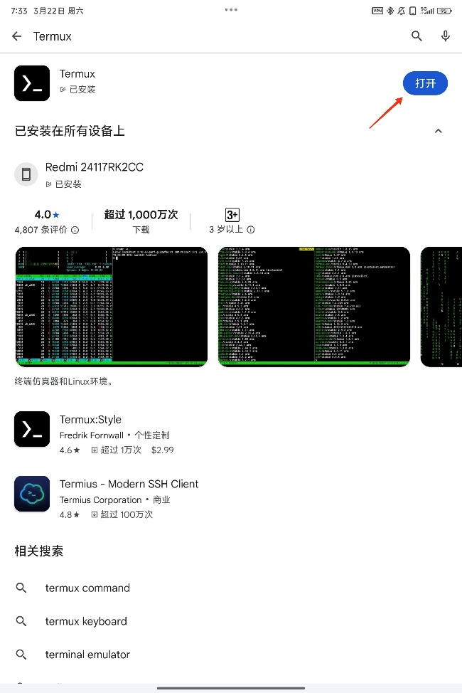
Ollama.cpp部署Deepseek-r1:1.5B模型
Step 1：下载Termux软件
进入google play商店 或 APKPure搜索Termux，点击下载。

Slide 7
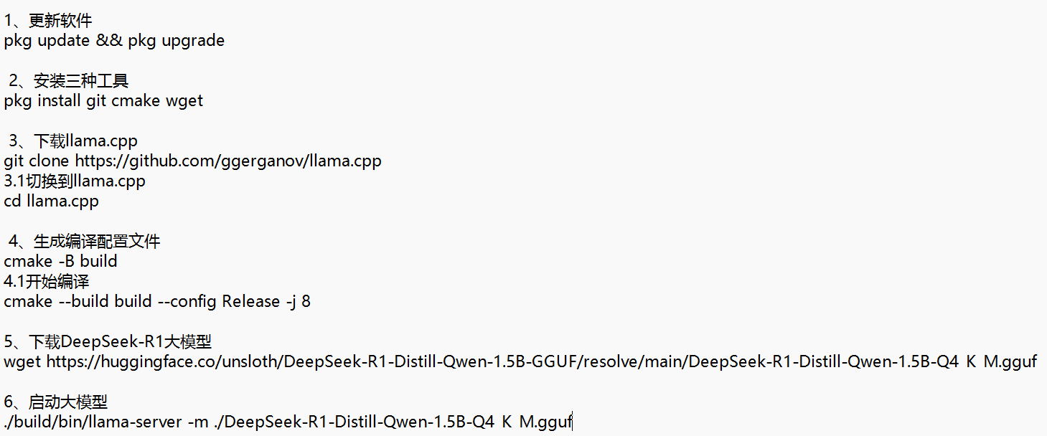
Ollama.cpp部署Deepseek-r1:1.5B模型
Step 2：进入Termux按照以下代码逐行操作（代码复制请到Github的txt文件）

Slide 8
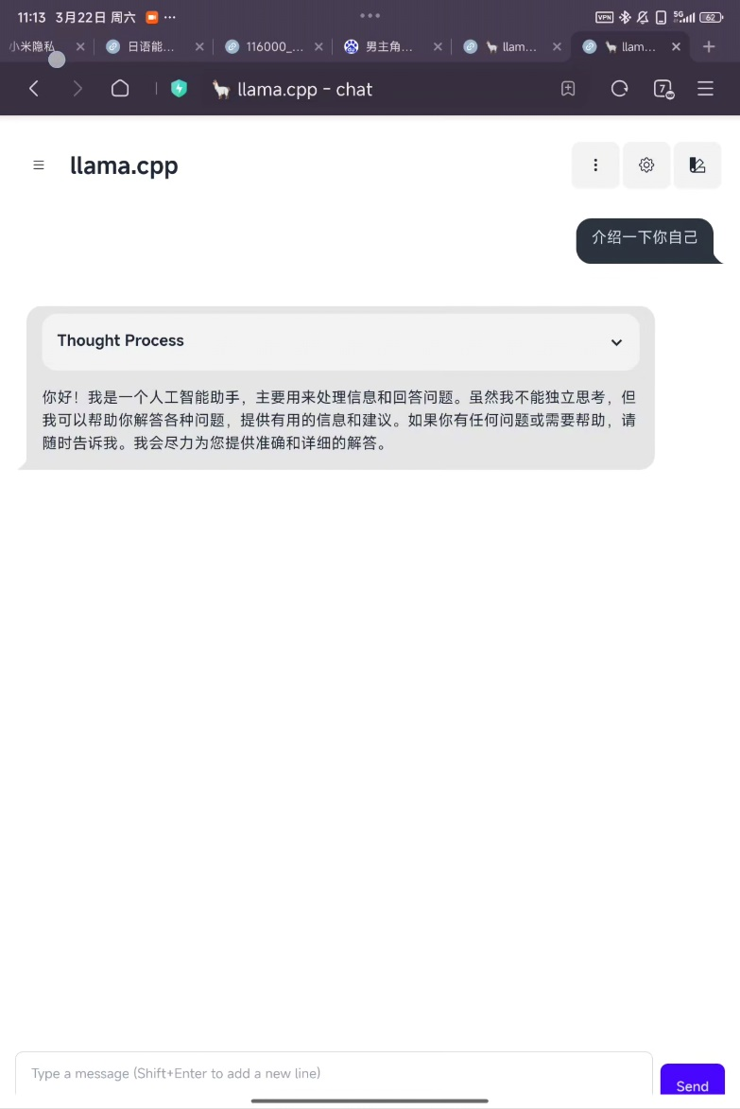
Ollama.cpp部署Deepseek-r1:1.5B模型
模型运行效果
Step 3：进入浏览器使用大模型
运行完启动大模型的代码后会出现IP地址，将IP地址复制粘贴到浏览器，如果等待时间长，返回Termux重新进入浏览器就会显示出来了。

Slide 9
感谢观看
制作人：杨翊 1808233610@qq.com

